Slide 1

UBND QUẬN LONG BIÊN
TRƯỜNG MẦM NON THẠCH CẦU
LĨNH VỰC PHÁT TRIỂN NGÔN NGỮ
Đề tài: Truyện “ Những tấm biển biết nói”
Người thực hiện: Nguyễn Thị Kim Chi

Slide 2
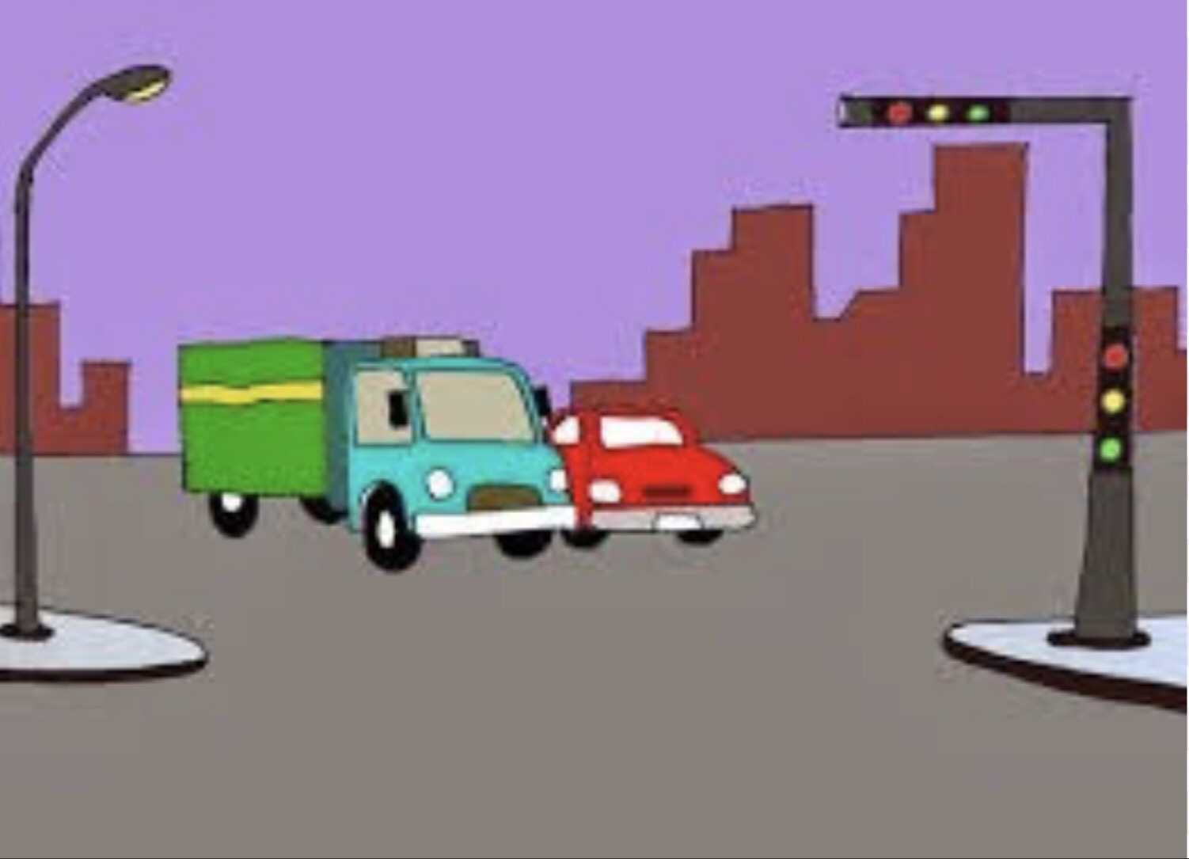

Slide 3
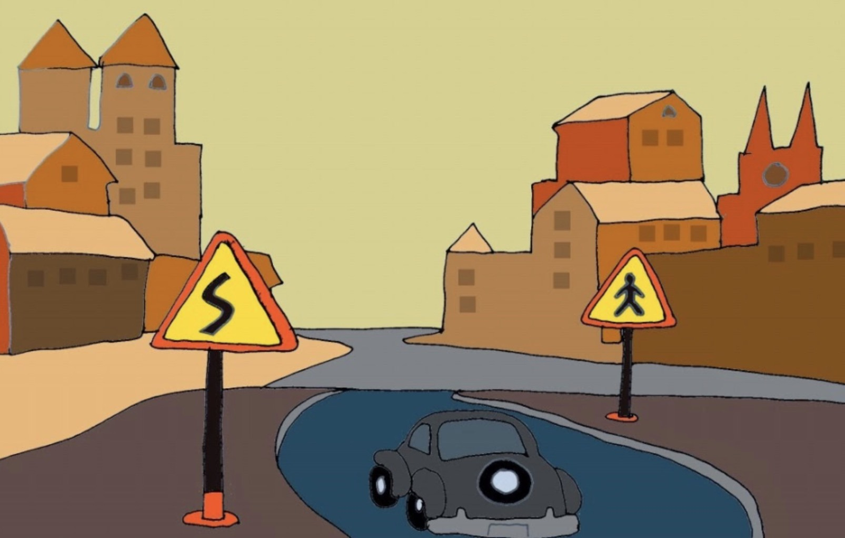

Slide 4
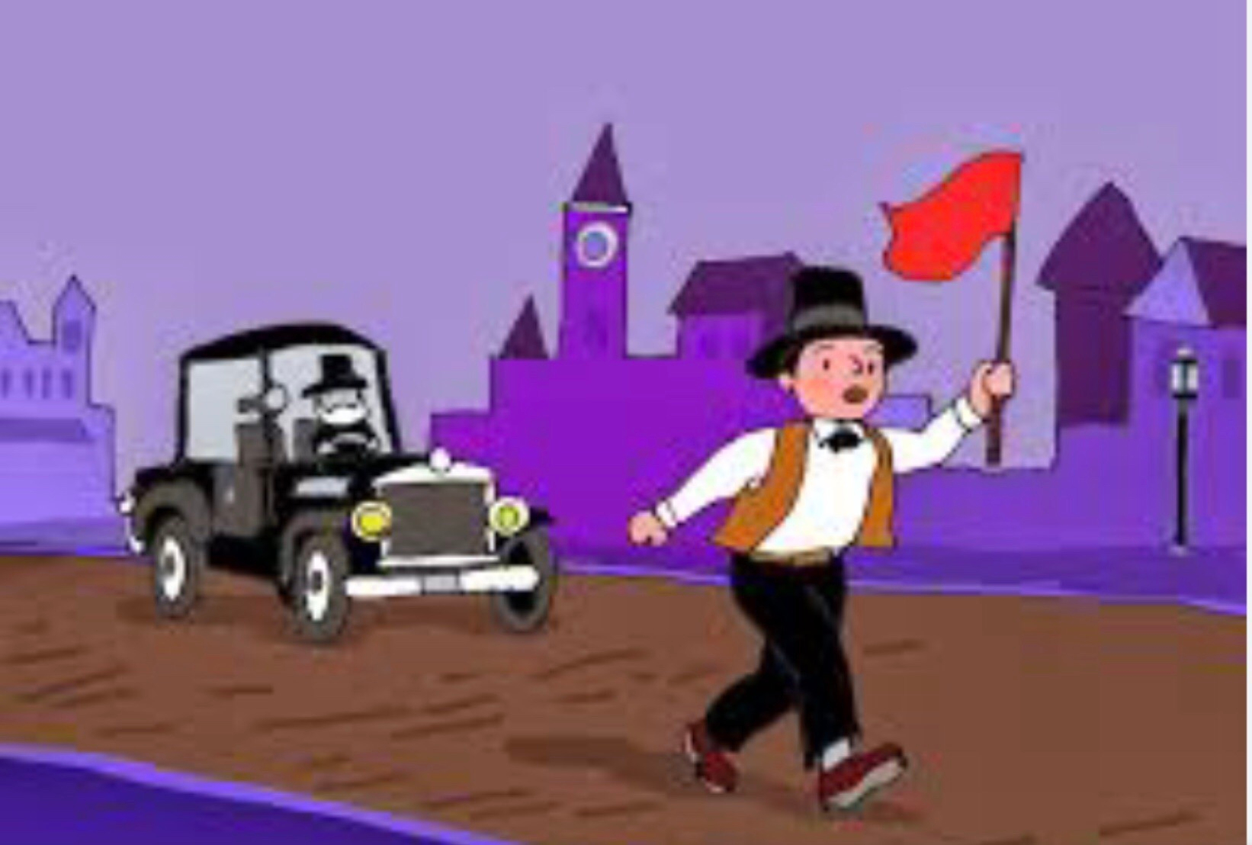

Slide 5
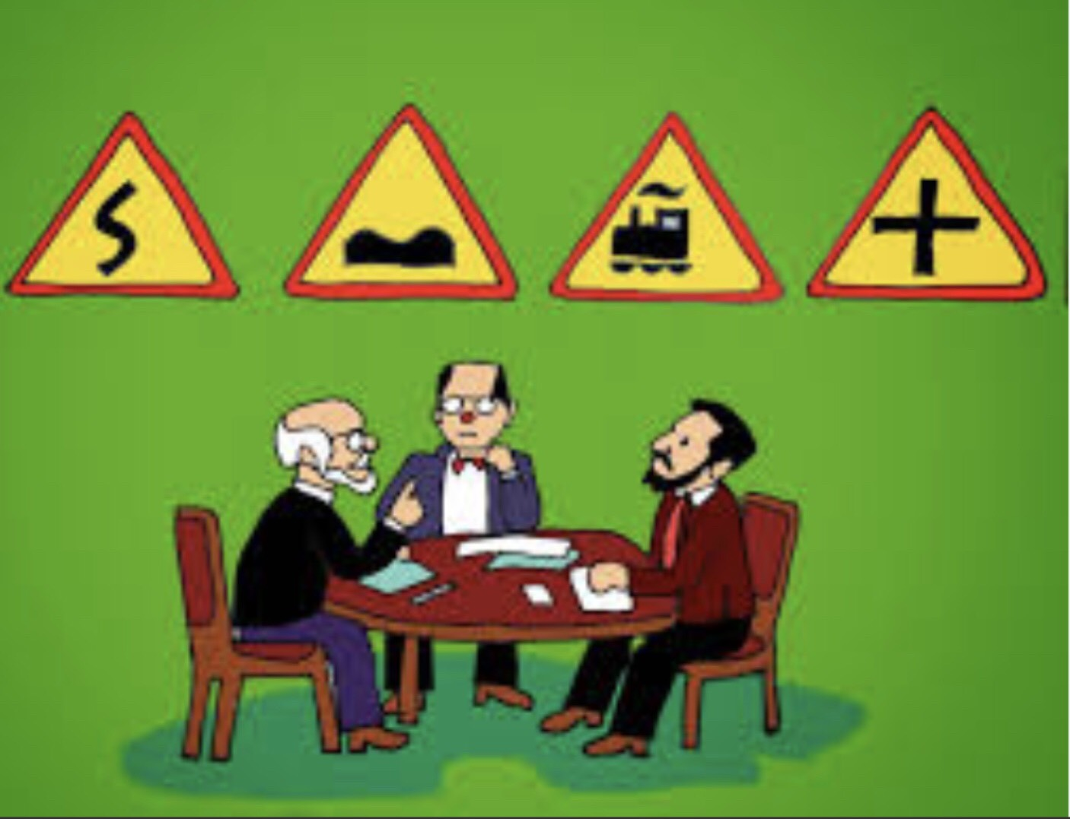

Slide 7


Slide 8









KÝnh chóc c¸c c« m¹nh khoÎ
gia ®×nh h¹nh phóc
KẾT THÚC TIẾT HỌC

